Slide 1





















O JOGO DO PATINHO COLORIDO
POR:CAROLINA PALHAS

Slide 2



Informações:
CLIQUE NO PATINHO PARA LEVÁ-LO ATÉ A LATA DE TINTA

Slide 3



Slide 6
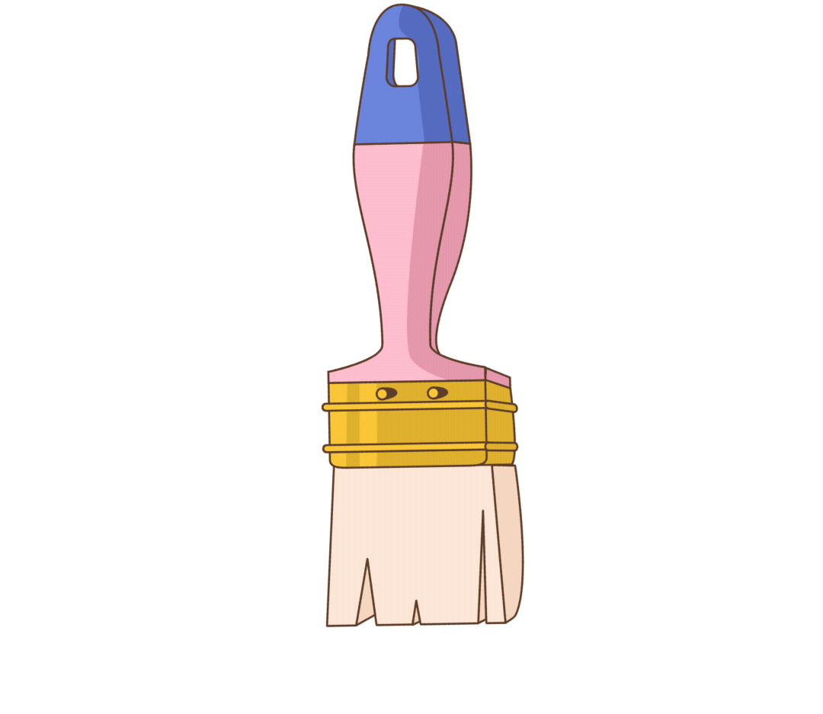

Slide 7


Slide 8

AZUL

Slide 9


Slide 15


Slide 16

VERMELHO

Slide 23


Slide 24

VERDE

Slide 31


Slide 32

ROSA

Slide 39


Slide 40

VIOLETA

Slide 47


Slide 48

LARANJA

Slide 51

